Slide 1

“上课啦”课程表
设计阶段PPT
小组成员：
林鑫 李俊 胡锦波

Slide 2
总体设计部分
目录
详细设计部分

Slide 3
PART ONE
总体设计

Slide 4
Part 1
引言

Slide 5
Part1 引言
本文档用于指导软件开发者开发基于微信小程序的“上课啦”课程表的过程。通过规范开发人员的开发过程达到保证项目团队完成软件项目的基本要求，提高软件质量的目的。开发者应根据本文档进行软件开发和编制软件开发文档。本文档是对软件项目开发人员的基本要求。

Slide 6
Part1 项目背景
开发软件的名称：基于微信小程序的“上课啦”课程表
项目的任务提出者、开发者、用户及实现该软件的单位：
任务提出者：李俊
开发者：林鑫、李俊、胡锦波
用户：在校大学生
实现：所有的开发和测试都由微信开发者工具完成，使用Axure RP web端进行界面及UI的制作，后端用Java开发，数据库使用腾讯云数据库MySQL

Slide 7
Part1 参考资料
《软件工程导论》 清华大学出版社 作者：张海藩等
国际书码号：ISBN 978-7-302-33098-1 出版时间：2013.8
《软件工程 实践者的研究方法》 机械工业出版社 作者：罗杰 S.普莱斯曼等
国际书码号：ISBN 978-7-111-33581-8 出版时间：2011.5.1
《微信小程序入门指南》
来源于：https://mp.weixin.qq.com/debug/wxadoc/dev/api/media-picture.html
作者：知晓程序等 浏览时间：2018.5.14

Slide 8
Part 2
任务概述

Slide 9
Part2 目标及运行环境
建议系统的主要开发目标：
a.人力与设备费用的减少
b.处理速度的提高
c.管理信息服务的改进
d.用户交互界面的美化
e.人员工作效率的提高
适用于装有微信APP的手机

Slide 10
Part2 需求概述
该小程序将供用户进行课程表、作业及考试信息的查询，也可自行设置是否提醒用户的功能。用户在导入课程表或添加完作业及考试信息后可设置在课程开始前的时间进行提醒，包括震动及弹窗方式。

Slide 11
Part2 条件与限制
建议开发软件运行的最短寿命：通过不断发布新版本尽可能延长其使用寿命
经费来源和使用限制：经费由组员承担，尽可能使用低费用的服务
法律和政策方面的限制：微信小程序对个人开发者的限制
建议开发软件投入使用的最迟时间：6月18日

Slide 12
Part 3
总体设计

Slide 13
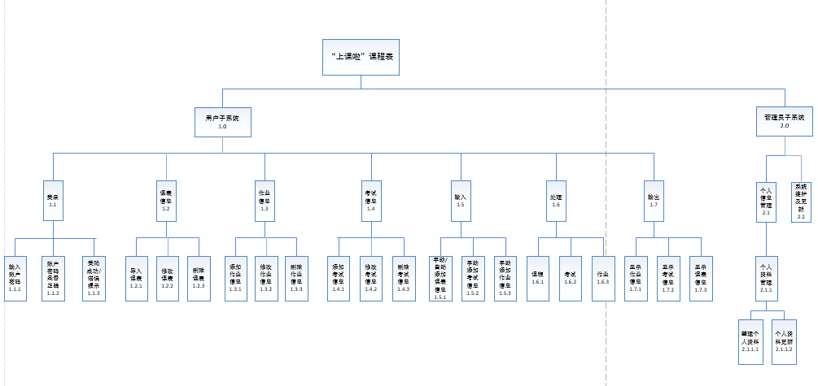
Part3 HIPO图

Slide 14
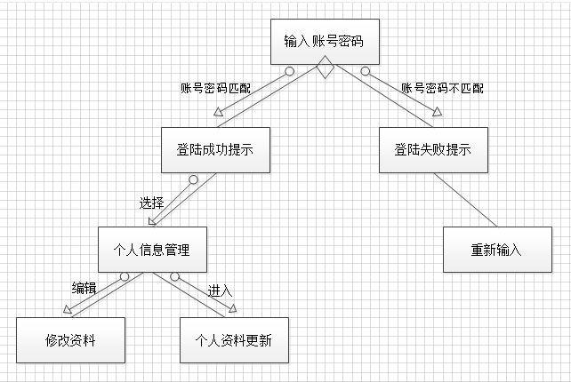
Part3 结构模块图
登陆模块：

Slide 15
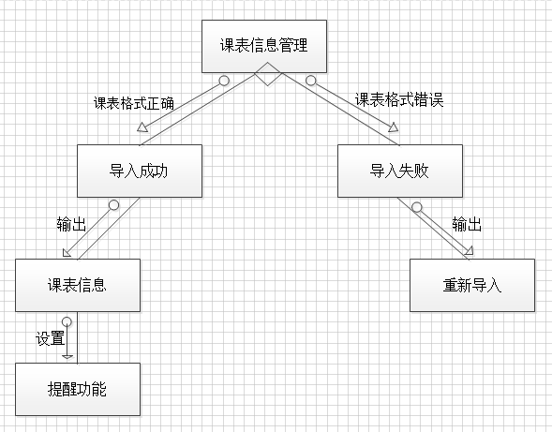
Part3 结构模块图
课表信息模块：

Slide 16
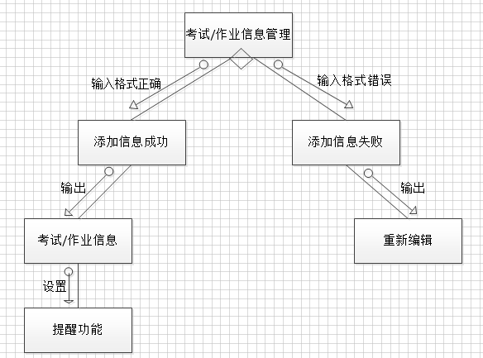
Part3 结构模块图
考试/作业信息模块：

Slide 17
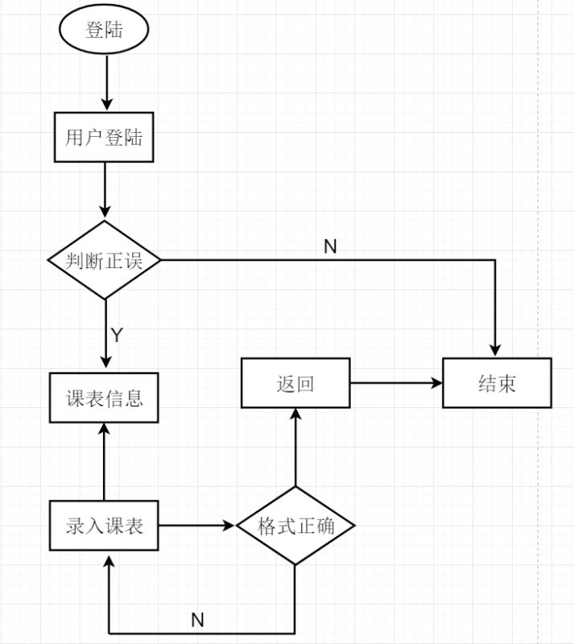
Part3 业务流图
导入课表流程：

Slide 18
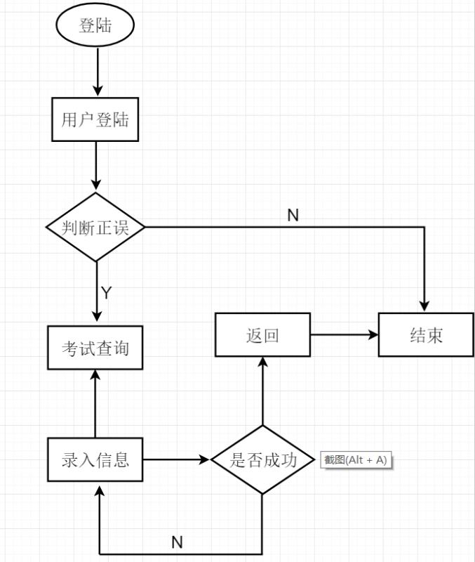
Part3 业务流图
添加考试信息流程：

Slide 19
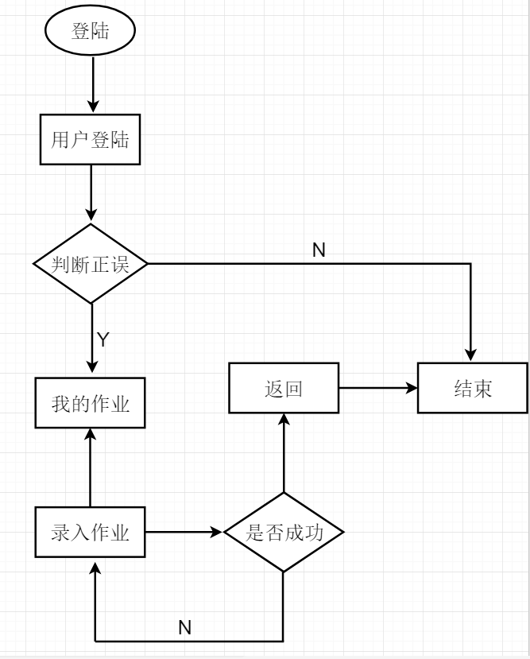
Part3 业务流图
添加作业信息流程：

Slide 20
Part3 功能分配
a. 前端信息聚集和检索模块
信息推送
本程序主要功能之一就是提醒功能，在用户开启了提醒功能后，应用将会通过震动或消息提醒的方式提醒用户。
功能展示
主页面会展示改程序支持的几项功能，帮助用户快速跳转。
检索模块
暂无查询功能

Slide 21
Part3 功能分配
b. 用户模块
小程序会根据用户的信息匹配信息库中的数据，并展示相应的页面。用户模块包括以下两个部分：
授权、登录
程序会请求是否授权用微信账号登录，登录完成之后进入主界面。
2）个人信息
当用户成功进入小程序后，可根据自己需求填写完善资料，包括学校、专业、班级等。

Slide 22
Part3 功能分配
c. 管理员模块
管理员模块是面向小程序的后台管理人员，它在用户模块所具有的功能上增加了更改信息库，用户管理，维护程序等功能。管理员模块包括以下三个部分：
1） 维护程序
管理员可根据实际使用情况对程序进行删除和增加功能。
2） 用户管理
整理用户资料并更新。
3） 管理数据库
管理员通过用户填写的个人信息将用户进行分类，用户可按学校、专业或班级查看其他用户。

Slide 23
Part3 功能分配
d. 信息库模块
信息库模块是程序的另一个核心模块。它的功能是储存管理员和用户所要用到的数据，该模块可以被分为三个部分：
应用所需信息
用户信息
历史数据

Slide 24
Part 4
详细实现计划

Slide 25
Part4 方案选择
在安卓app上使用
优势：对于安卓开发相对熟悉，易于上手，可以更快完成项目，有更多时间进行完善或适当添加其他功能，增加软件实用性。
劣势：只限于安卓用户，大大减少了适用面，且要考虑能否在安卓市场上发行。
B. 在微信小程序平台使用
优势：在微信平台上运行，几乎面向所有用户，较广的打开用户面，且使用简便。
劣势：有了一个更好的平台可将界面做得更吸引人，以弥补可能无法完成的功能，未接触过微信小程序的开发，对接口方面不熟悉，很可能无法完成项目。
利用网页开发实现
优势：操作简便，且开发过程无需考虑接口问题或发布问题，只需一个域名即可，且用户面广。
劣势：对于用户来说，要打开浏览器再输入网址才能查到相关功能，实现相对繁琐。
结论：选择开发微信小程序，在学习微信小程序的相关的开发知识后可着手进行项目，在预期内可完成任务。

Slide 26
Part4 工具选择
对于微信小程序开发，我们选择了专门的微信小程序开发工具；
对于图形界面制作，我们选择Axure RP web端设计；
其他工具，类似Word、Project、Visio、Photoshop等都用较新版本的软件。

Slide 27
Part 5
接口设计

Slide 28
Part5 接口
第三方平台： wx.getExtConfig
wx.getExtConfigSync()
开放接口
登录： wx.login
wx.checkSession
授权： wx.authorize
获取用户信息： wx.getUserInfo
打开小程序： wx.navigateToMiniProgram wx.navigateBackMiniProgram
设备
系统信息：wx.getSystemInfo
wx.getSystemInfoSync
wx.canIUse
发起网络请求： wx.request
剪贴板： wx.setClipboardData
wx.getClipboardData
播放音乐： wx.playBackgroundAudio
界面
交互反馈： wx.showToast
wx.showLoading
wx.hideToast()
wx.showActionSheet
设置导航条： wx.setNavigationBarTitle
显示提示框： wx.showToast
导航： wx.navigateTo
wx.redirectTo
wx.switchTab
wx.navigateBack
wx.reLaunch
下拉刷新： wx.startPullDownRefresh

Slide 29
Part 6
数据结构设计

Slide 30
Part6 逻辑结构设计
表名 | 字段名称 | 别名 | 字段类型 | 是否为空 | 描述 | 备注
StudentID | SNo | 学号 | int | 否 | 用户学号 | 主码
StudentName | SName | 姓名 | varchar(20) | 否 | 用户姓名
SchoolName | SCName | 学校名 | varchar(50) | 是 | 学校，如：浙江大学
MajorName | MName | 专业名 | varchar(50) | 是 | 专业，如：软件工程
ClassNumber | CNo | 班级 | Int | 是 | 班级，如：1602
学生用户表
表名 | 字段名称 | 别名 | 字段类型 | 是否为空 | 描述 | 备注
CourseName | CName | 科目名 | varchar(20) | 否 | 科目名称
CoursePlace | CPlace | 上课地点 | varchar(20) | 否 | 上课所在教室，例教三201
CourseTime | CTime | 上课时间 | DATETIME | 否 | 上课时间，例8：00- 9：35
课程信息表

Slide 31
Part6 逻辑结构设计
表名 | 字段名称 | 别名 | 字段类型 | 是否为空 | 描述 | 备注
TestName | TName | 科目名 | varchar(20) | 否 | 科目名称
TestPlace | TPlace | 考试地点 | varchar(20) | 否 | 考试所在教室，例教三201
TestTime | TTime | 考试时间 | DATETIME | 否 | 考试时间，例8：00- 9：35
考试信息表
表名 | 字段名称 | 别名 | 字段类型 | 是否为空 | 描述 | 备注
WorkName | WName | 科目名 | varchar(20) | 否 | 作业名称
WorkTime | WTime | 完成时间 | DATETIME | 是 | 作业完成时间，例8：00- 9：35
作业信息表

Slide 32
Part 7
运行设计

Slide 33
Part7 运行设计
运行模块的组合
查看课表功能模块组合
用户设置课表格式
用户导入课表信息，判断格式后输出到屏幕
查看考试信息功能模块组合
用户添加考试信息
添加成功后，按系统格式输出考试信息
用户设置是否开启提醒功能
查看作业信息功能模块组合
用户添加作业信息
添加成功后，按系统格式输出考试信息
用户设置是否开启提醒功能
运行控制
操作步骤：主程序运行，等待不同权限的用户进行操作请求，调用各个子模块。
运行时间
各个运行模块的时间均控制在1-2秒内。系统采用消息驱动的方式，能提高计算机的利用率。

Slide 34
Part 8
出错处理设计

Slide 35
Part8 出错处理设计
出错输出信息
导入信息出错：用户导入的课程表格式不正确时，以消息框形式提示用户检查设置好的课程表格式。
B. 出错处理对策
若出现上述错误，应提示用户进行修改模板，处理对应的错误信息，及时让系统回复运行。

Slide 36
Part 9
维护设计

Slide 37
Part9 维护设计
系统维护工作贯穿于系统的整个运行过程中，包括：系统应用程序的维护、数据的维护、代码的维护、硬件设备维护，系统维护的重点是系统应用软件的维护工作。而系统维护工作不应总是被动的等待用户提出要求后才进行，应进行主动的预防性维护。系统在运行时，也要随着环境的变化根据不同的需求及变化对系统进行必要的修改，使得系统功能更加完善。

Slide 38
PART TWO
详细设计

Slide 39
Part 1
PAD图

Slide 40
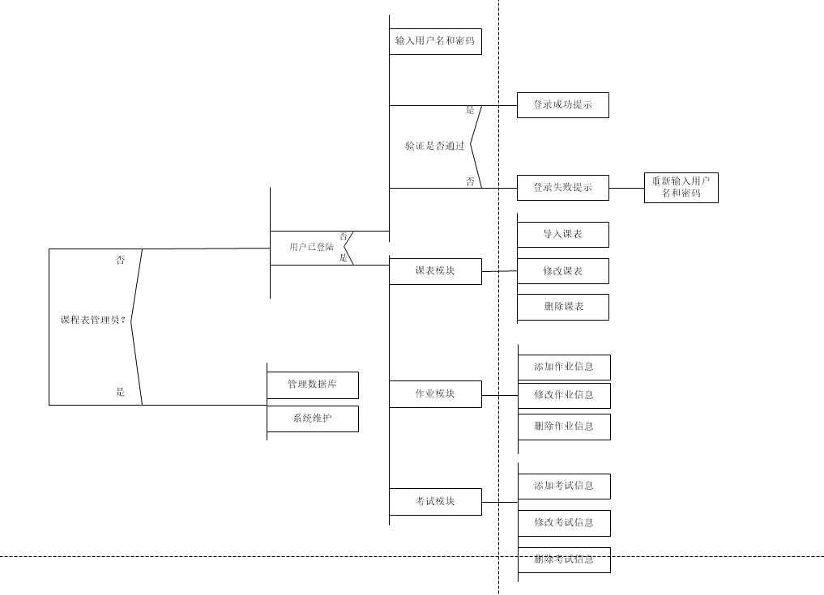
Part1 PAD图

Slide 41
Part 2
界面设计

Slide 42
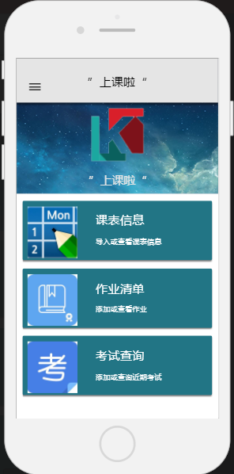
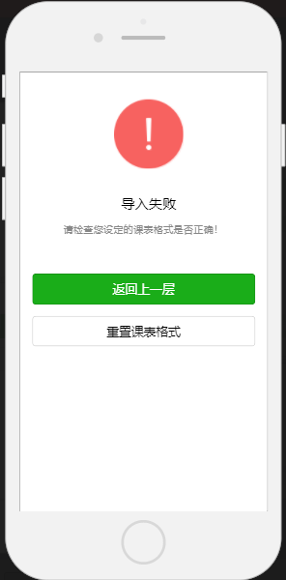
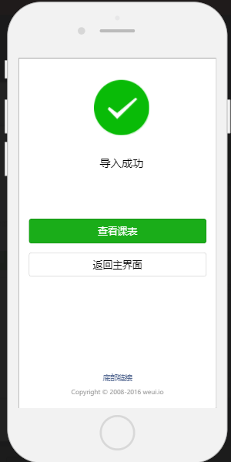
Part2 界面设计
点开小程序时会跳转到该界面，此时可选择导入课程表按钮进行操作。
在导入课表后，若用户导入的课表格式与所定义的格式不同，则会出现以下界面。
导入成功后，显示以下界面

Slide 43
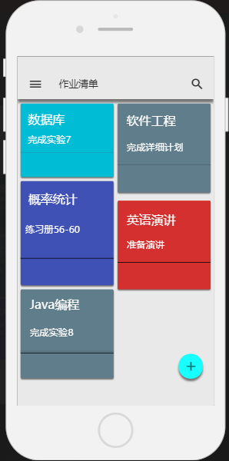
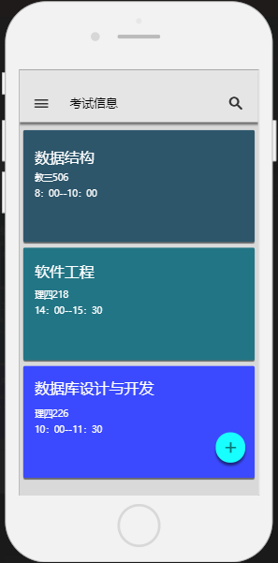
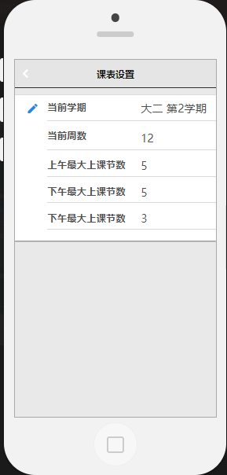
Part2 界面设计
用户在添加完作业信息后，可在此界面显示所有的作业信息，点开作业可对作业进行提醒功能的操作。
用户添加完个人考试信息后，可在此页面显示详细的考试信息，点开某项考试可对考试信息进行提醒操作。
用户事先对课表格式进行设置，主要为上下午的上课节数，若设置的节数超过最大值，则提醒并重新输入。

Slide 44
Part 3
数据库设计

Slide 45
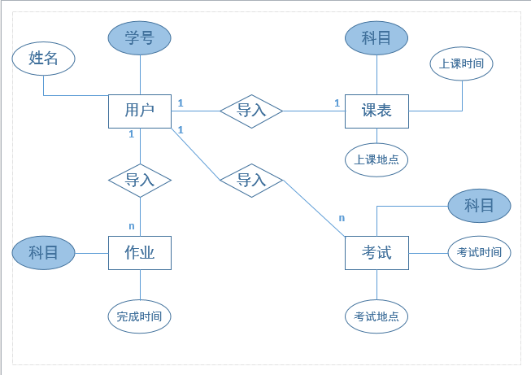
Part3 数据库设计
E-R图：

Slide 46
Part 4
关键算法设计

Slide 47
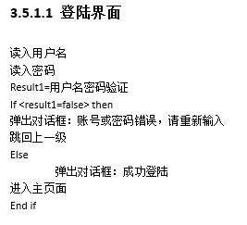
Part4 PDL语言
登陆界面：

Slide 48
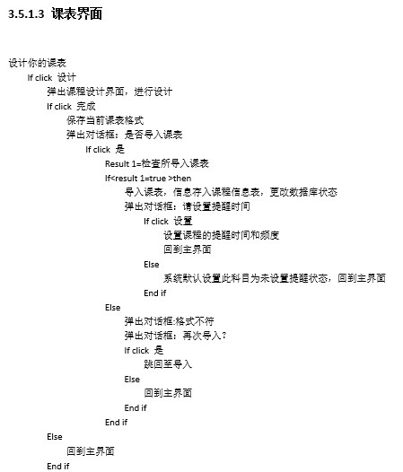
Part4 PDL语言
课表界面：

Slide 49
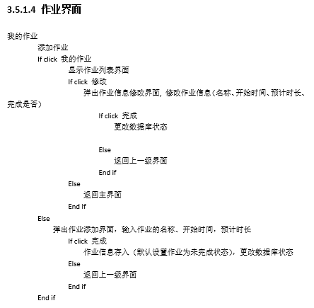
Part4 PDL语言
作业界面：

Slide 50
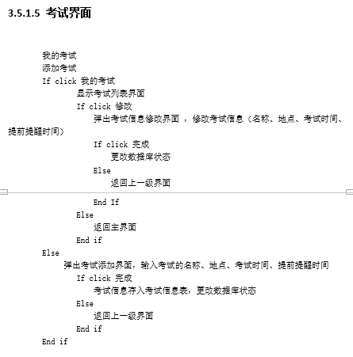
Part4 PDL语言
考试界面：

Slide 51
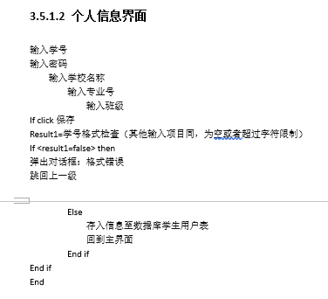
Part4 PDL语言
个人信息界面：

Slide 52
Part 5
其他设计

Slide 53
Part5 性能及输入输出项目
A. 相互合作的用户数量
服务的主要用户：浙江大学城市学院在校生；
特殊用户：杨枨老师
B. 系统支持的并发操作数量
C. 响应时间
3秒内
D. 输入项目
用户信息（学校、专业、班级、姓名）、课表信息、作业信息、考试信息
E. 输出项目
课程表、作业清单、考试详情

Slide 54
Part5 限制条件及测试要点
限制条件：
操作系统：windows 10
开发软件：微信开发者工具
办公软件：Microsoft Office 2016、Microsoft project 2013、Microsoft visio 2013
界面设计：Axure RP web端
图形制作：photoshop cs6
负载测试：微信开发者工具、load Runner
版本控制系统：github
数据库：腾讯云数据库MySql
测试要点：
1）用户模块：输入的学号是否有误、教务网密码是否正确等
2）课表模块：导入的课时数与设定的课时数是否符合或溢出、设置格式时是否按照要求操作等

Slide 55
小组评分
林鑫
李俊
胡锦波
93分
总体设计制作
用户手册制作
测试计划制作
详细设计制作
界面修改及优化
90分
完成PDL语言
数据库的搭建
接口测试
92分
设计阶段PPT制作
HIPO图的制作
PAD图的制作

Slide 56
谢谢观看
G03

